Slide 1
Формирование проектной и исследовательской деятельности учащихся на уроках физики
Орехова Светлана
Анатольевна
учитель физики
МОУ СОШ № 88
г. Ярославль

Slide 2
Есть три силы, заставляющие детей учиться: послушание, увлечение и цель. Послушание подталкивает, цель манит, а увлечение движет.
С. Соловейчик

Slide 3
Почему именно проекты?
Многочисленные исследования, проведенные как в нашей стране, так и за рубежом, показали, что большинство современных лидеров в политике, бизнесе, искусстве, спорте — люди, обладающие проектным типом мышления.

Slide 4
Проект
- разработанный план сооружения, какого-нибудь механизма, устройства.
Словарь Ожегова
- работы, планы, мероприятия и другие задачи, направленные на создание нового продукта (устройства, работы, услуги)
Википедия

Slide 5
Проект
- (от лат. projectus - брошенный вперед)
совокупность документов (расчетов, чертежей и др.) для создания какого-либо сооружения или изделия;
предварительный текст какого-либо документа;
замысел,план.
Энциклопедический словарь

Slide 6
Исследование
- процесс выработки новых знаний, один из видов познавательной деятельности. Характеризуется объективностью, воспроизводимостью, доказательностью, точностью; имеет два уровня -эмпирический и теоретический.
Энциклопедический словарь
- изучение, анализ какого-либо явления или предмета.
Бизнес словарь

Slide 7
Проектно-исследовательская деятельность
Исследовательская деятельность и проектная деятельность близки, хотя и имеют некоторые отличия. «Проектирование — это не творчество в полной мере, это творчество по плану в определенных контролируемых рамках» (А.И. Савенков). На практике чаще всего они соединяются в проектно-исследовательскую деятельность. Это деятельность по проектированию собственного исследования, предполагающая выделение целей и задач, выделение принципов отбора методик, планирование хода исследования, определение ожидаемых результатов.

Slide 8
Цели проектной деятельности
Повышение личной уверенности каждого участника проектной деятельности, его самореализации и рефлексии.
Развитие осознания значимости коллективной работы, сотрудничества для получения результатов процесса выполнения творческих заданий.
Развитие исследовательских умений.

Slide 9
Метод позволяет развивать:
Аналитическое мышление в процессе анализа информации, отбора необходимых фактов, сравнения, сопоставления фактов, явлений.
Ассоциативное мышление в процессе установления ассоциаций с ранее изученными, знакомыми фактами, явлениями, установление ассоциаций с новыми качествами предмета, явления и пр.
Логическое мышление, когда формируется умение выстраивать логику доказательности принимаемого решения, внутреннюю логику решаемой проблемы, логику последовательности действий, предпринимаемых для решения проблемы.

Slide 10
Психологический аспект метода проектов
Удовлетворение важных потребностей подростков:
желания подростка почувствовать себя взрослым, потребность в равноправии, уважении и самостоятельности, доверительном отношении со стороны взрослых.
склонность подростка к фантазированию, когда результат действия становится второстепенным по сравнению с собственным авторским замыслом.
стремление к эксперименту, которое проявляется в попытках определить границы своих возможностей, физических и интеллектуальных. В противном случае реализуется в экспериментах со своей внешностью, а в худших случаях — и с психоактивными веществами.

Slide 11

Позиция учителя
Из носителя готовых знаний он превращается в организатора познавательной, исследовательской деятельности своих учеников.

Slide 12
Этапы формирования навыков проектно-исследовательской деятельности
1-й этап (7-8 классы), выполнение индивидуальных мини-проектов:
  изготовление физических приборов или моделей из подручных средств;
  выполнение схем и чертежей проектируемых устройств;
  изготовление плакатов по теории (см. «портрет формулы»);
  презентации и слайд-шоу.

Slide 13
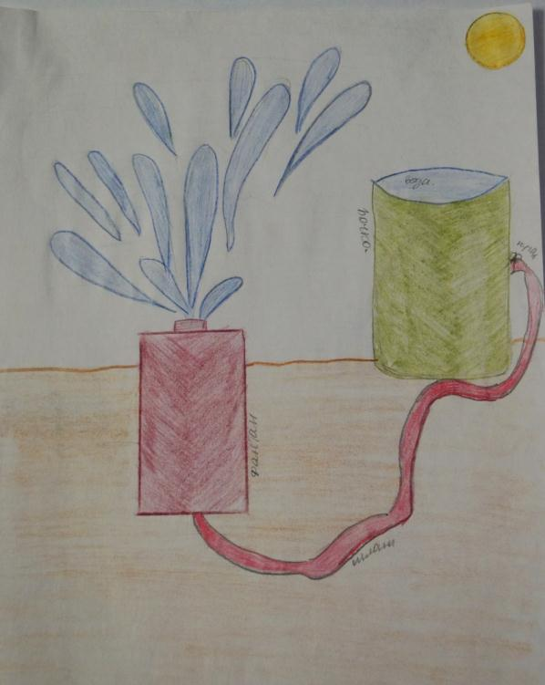
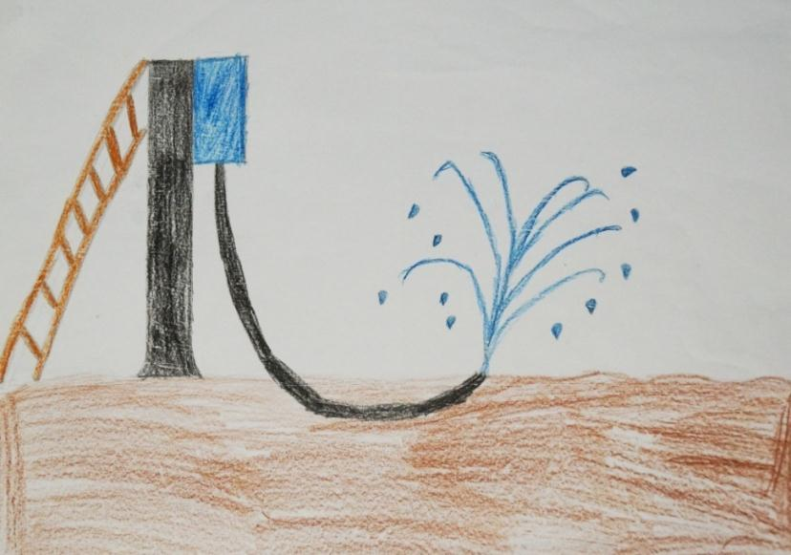
Проект
«Фонтан в моем дворе»

Slide 14
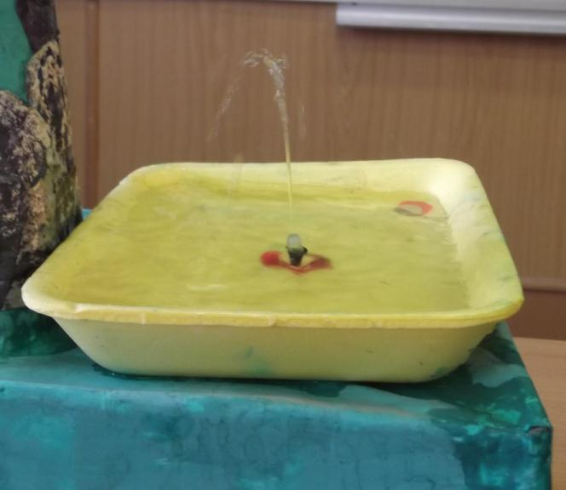
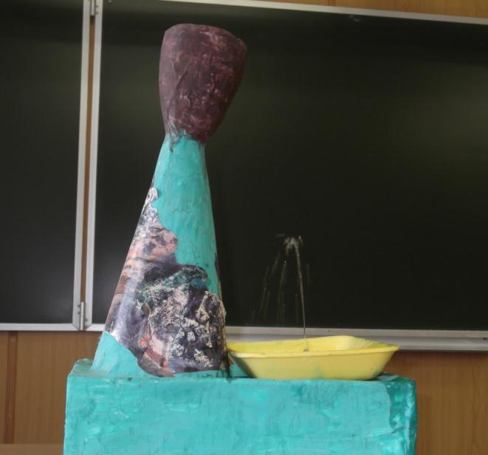
Фонтан своими руками

Slide 15
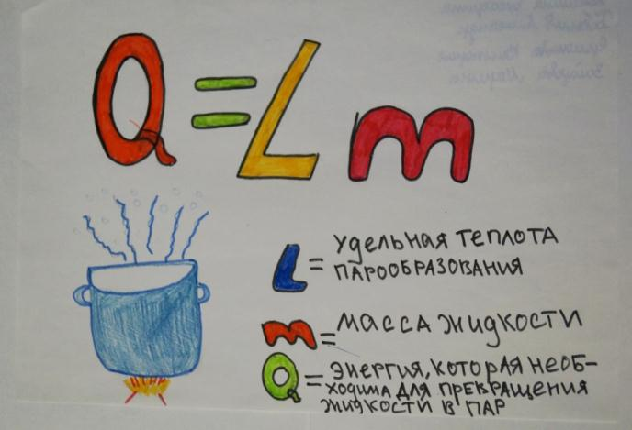
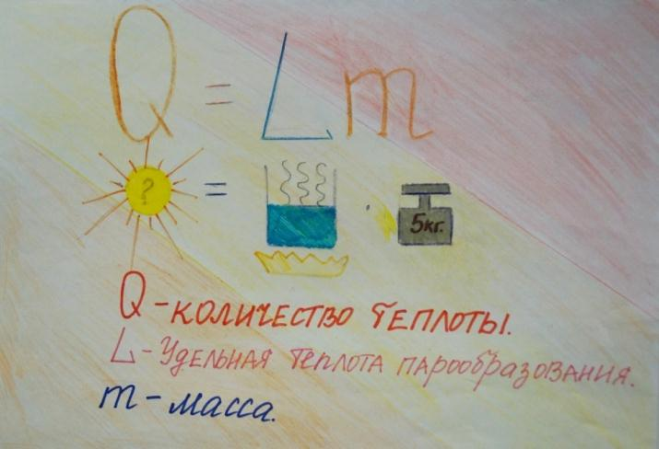
«Портрет формулы»

Slide 16
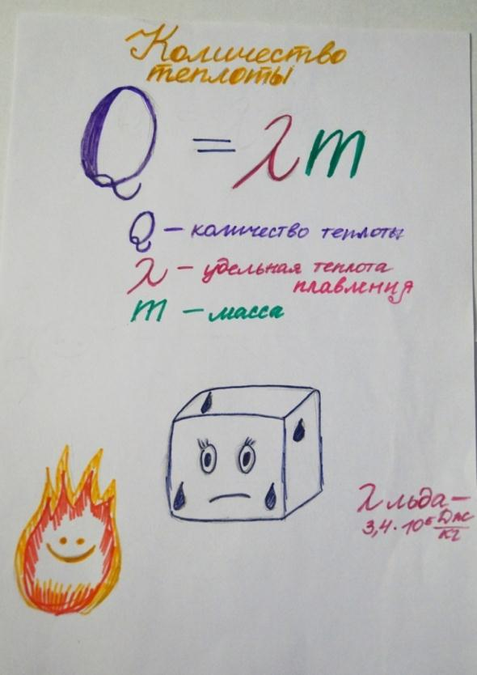
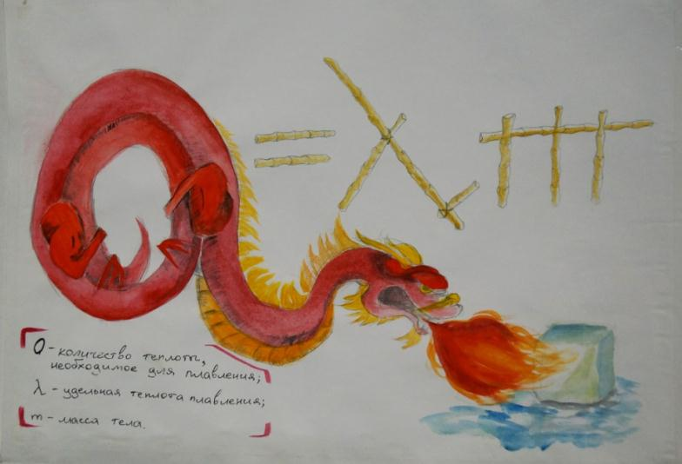
«Портрет формулы»

Slide 17
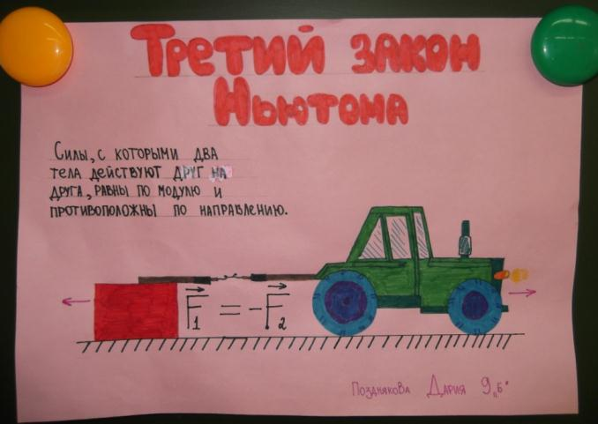
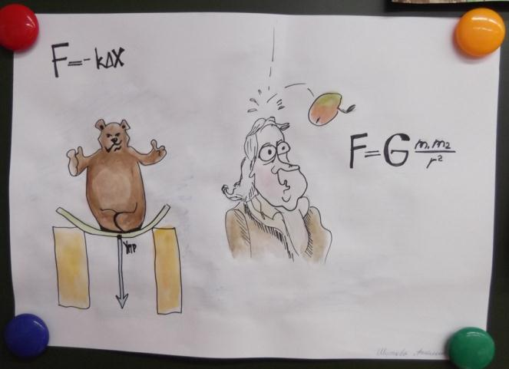
Плакат на тему «Законы механики»

Slide 18
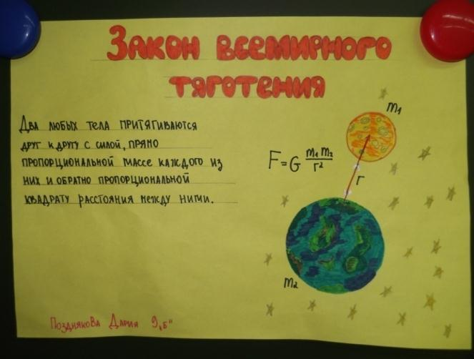
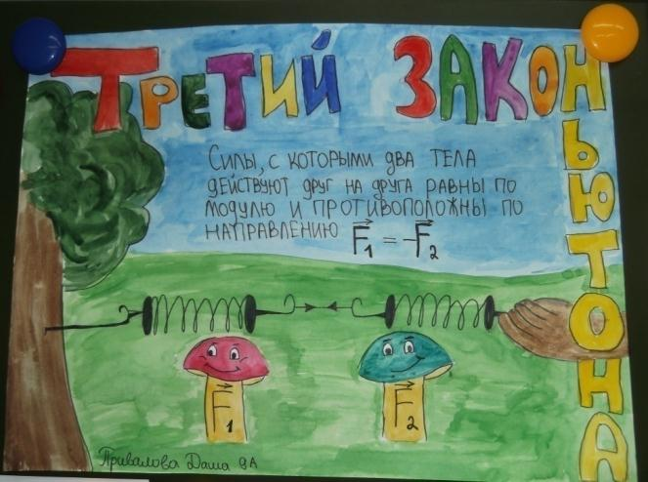
Плакат на тему «Законы механики»

Slide 19
Этапы формирования проектно-исследовательской деятельности
2-й этап (8-9 классы), выполнение групповых проектов с распределением обязанностей в группе и защитой проекта :
  изготовление физических устройств, моделей;
  выполнение мини-исследований;
  изготовление учебных таблиц для кабинета;

Slide 20
Проект по теме «Маятник»
9 классы (9А, 9Б, 9В).
Время выполнения - 2 урока.
Накануне формируем группы 4-5 человек, формулируем темы.
Примерные темы:
Маятник Максвелла.
Маятник Фуко.
Японский маятник.
Маятниковые часы.
Богородская игрушка.
Д/З на первый урок по группам: подготовить подборку теоретического материала, принести все необходимое для выполнения изделия.

Slide 21
Проект по теме «Маятник»
9 классы (9А, 9Б, 9В).
1-й урок.
Распределение обязанностей в группе.
Возможные роли:
Капитан – распределяет обязанности, следит за работой, контролирует выставление оценок.
Дизайнер – выполняет задание.
Художник – выполняет рисунки.
Докладчик – выступает, отвечает на вопросы.
Секретарь – оформляет письменный отчет.
Систематизация теоретического материала.
Изготовление маятника, модели или игрушки-маятника.
Д/З на второй урок: окончательное оформление работы.

Slide 22
Проект по теме «Маятник»
9 классы (9А, 9Б, 9В).
2-й урок.
Презентация результатов деятельности:
  историческая справка,
  объяснение принципа работы устройства,
  демонстрация маятника в действии.
Рефлексия.
Коллективное оценивание результата.

Slide 23
Этапы формирования проектно-исследовательской деятельности
3-й этап (10-11 классы), выполнение групповых и индивидуальных работ разного типа:
  исследовательских задач и проблем, ответ на которые не является очевидным;
  исследований, связанных с изучением характеристик и свойств организма человека;
  исследований, в результате которых будет создан значимый продукт.

Slide 24
Три уровня организации исследовательского обучения
первый: педагог сам ставит проблему и намечает пути решения, само же решение предстоит найти ученику;
второй: педагог ставит проблему, но пути и методы ее решения, а также само решение ученику предстоит найти самостоятельно;
третий (высший): ученики сами ставят проблему, ищут пути ее решения и находят само решение.

Slide 25
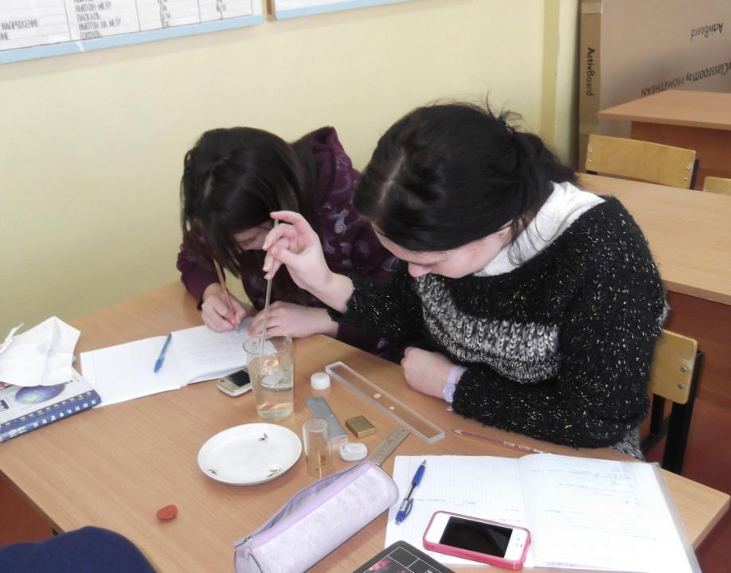
Эксперимент

Slide 26
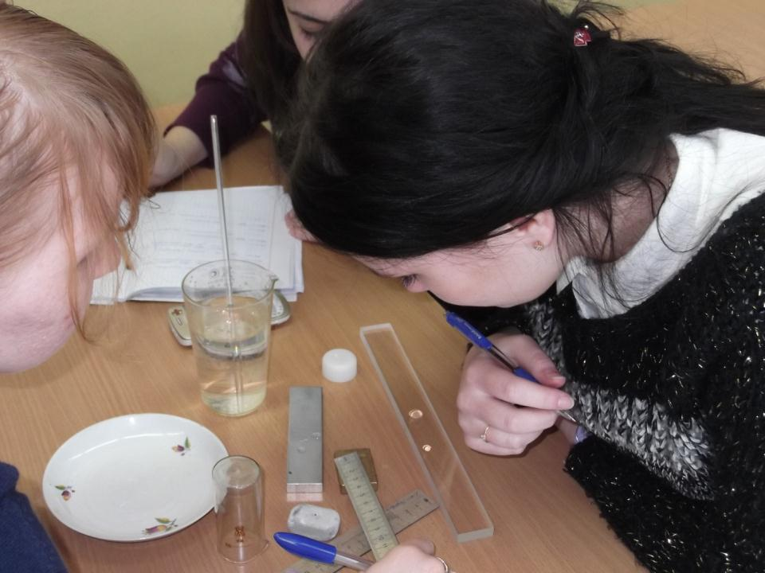
Сравнение и измерение

Slide 27
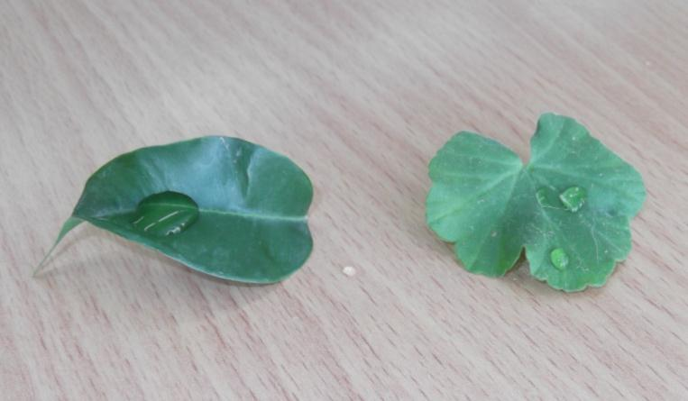
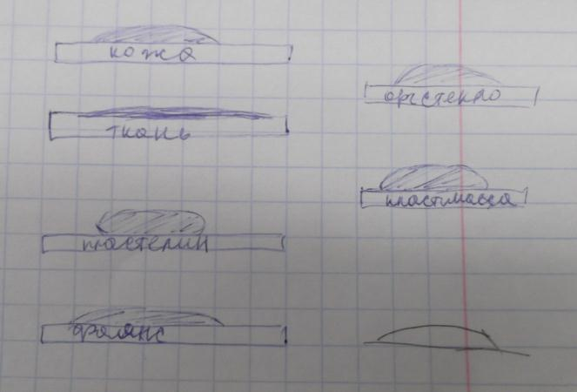
Смачивание различных поверхностей водой

Slide 28
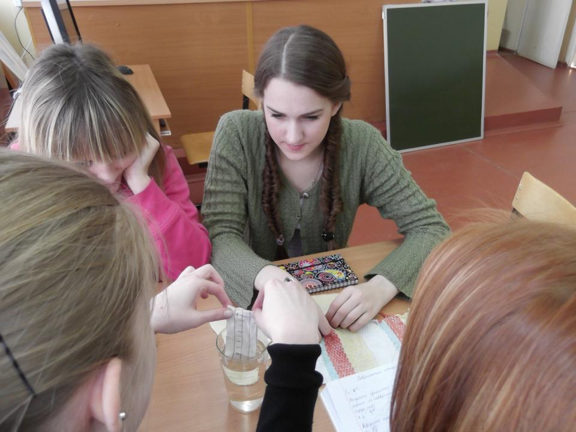
Эксперимент

Slide 29
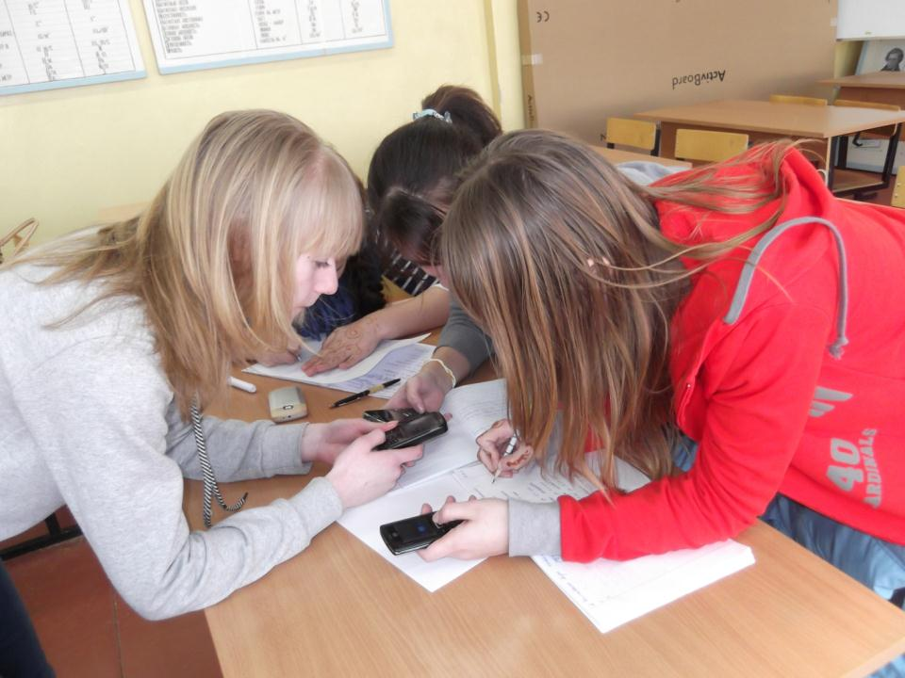
Расчеты

Slide 30

Составление физического паспорта человека

Slide 31
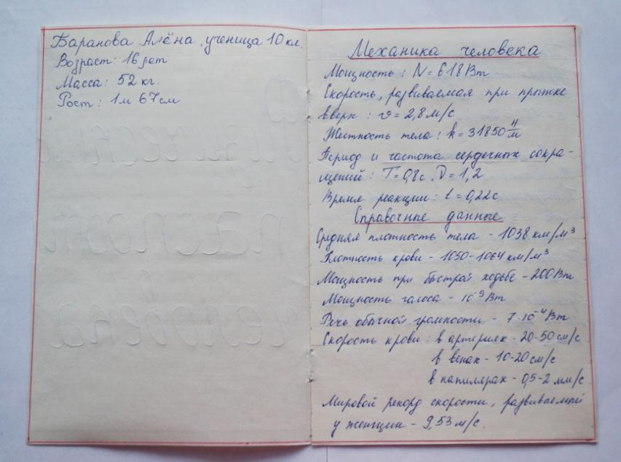
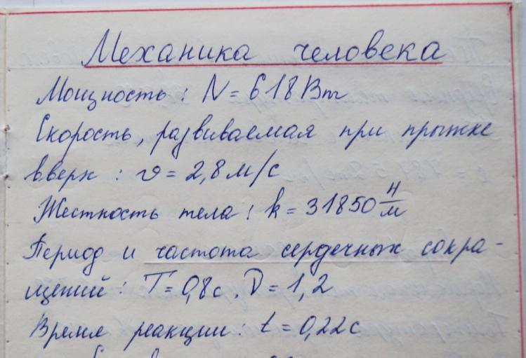

Slide 32
Результаты
В заключении хочется сказать, что системная и целенаправленная работа по созданию условий для формирования навыков проектно-исследовательской деятельности позволила достичь положительных результатов.
Учащиеся, занимающиеся исследовательской деятельностью, уверенней чувствуют себя на уроках, стали активнее, научились грамотно задавать вопросы, у них расширился кругозор, стали более коммуникабельны, активно участвуют в конкурсах исследовательских работ разного уровня.

Slide 33
Оценивание проекта
(индивидуальная карта учащегося, защищающего проект)
Этапы | Критерии оценки | Самооценка | Учитель | Коллеги по команде
Защита | Представление (15 баллов)
 | Ответы на вопросы (15)
Процесс проектирования | Интеллектуальная активность (10)
 | Творчество (10)
 | Практическая деятельность (10)
 | Умение работать в команде (10)
Итог | Достигнутый результат (10)
 | Оформление (10)
85 – 100 баллов – «отлично»;
70 – 85 баллов – «хорошо»;
50 – 70 баллов – «уд.-но»;
менее 50 баллов - «неуд.-но».

Slide 34
Оценочный лист
Фамилия, имя | Роль в группе | Отметка о выполнении Д/З | Работа по выполнению проекта в классе | Характер поведения и общения | Оценка группы/ учителя | Самооценка. Отношение к процессу и результату деят-ти

Slide 35
Источники информации
http://psy.1september.ru/article.php?ID=200404608 (Вадим РОДИОНОВ, Мария СТУПНИЦКАЯ, АНО «Школа «Премьер», МГППУ)
Дьюи Дж. Школа и общество. – М., 1925.
Килпатрик В.Х. Метод проектов. Применение целевой установки в педагогическом процессе. – Л., 1925.
Полат Е.С. Метод проектов: типология и структура // Лицейское и гимназическое образование. – 2002. – №9.
http://tolkslovar.ru/p21550.html
http://nsportal.ru/nachalnaya-shkola/russkii-yazyk/programma-organizacii-proektno-issledovatelskoy-deyatelnosti Стандарты 2 поколения)

